Slide 1
GESTIA
Gestión inteligente de servicios de campo
La operación de mantenimiento bajo control total:
ventas, técnicos en campo, SLA y facturación en una sola plataforma.
Mafort Service S.A.C.

Slide 2
Agenda
1. El desafío operativo actual
2. Gestia de un vistazo
3. Impacto medible — antes y después
4. El flujo completo de punta a punta
5. Recorrido por las pantallas del sistema
6. Diferenciales competitivos
7. Arquitectura y seguridad
8. Siguientes pasos

Slide 3
El desafío operativo actual
Fichas técnicas en papel autocopiativo
Técnicos sin conexión durante 20+ días
Transcripción manual a Word
Facturación con ~30 días de retraso
Fotos sueltas en celulares del personal
Sin trazabilidad ni indicadores
Un proceso 100% manual, sin visibilidad en tiempo real y con dinero atascado en papel.

Slide 4
Gestia de un vistazo
Formularios digitales desde tablet/móvil
Soporte offline completo con auto-sincronización
Informes DOCX/PDF automáticos de alta fidelidad
Flujo campo → revisión → firma → facturación en horas
Registro fotográfico estructurado por potencia kVA
KPIs, pipeline Kanban, alertas SLA y Copiloto IA
Una plataforma única que digitaliza todo el ciclo de vida de la OT.

Slide 5
Impacto medible
Métrica | Proceso manual | Con Gestia
Ciclo de servicio | 23 días | Horas
Tiempo de facturación | ~30 días | Horas tras firma
Trazabilidad del proceso | Nula | 100% auditada
Informes | Transcritos a mano | Automáticos 10 págs.
Conectividad en campo | Sin conexión 20+ días | Offline con sync

Slide 6
El flujo completo, de punta a punta
VENTAS
OPERACIONES
SUPERVISOR
FACTURACIÓN
GESTIÓN OT
TÉCNICO EN CAMPO
CLIENTE

Slide 7
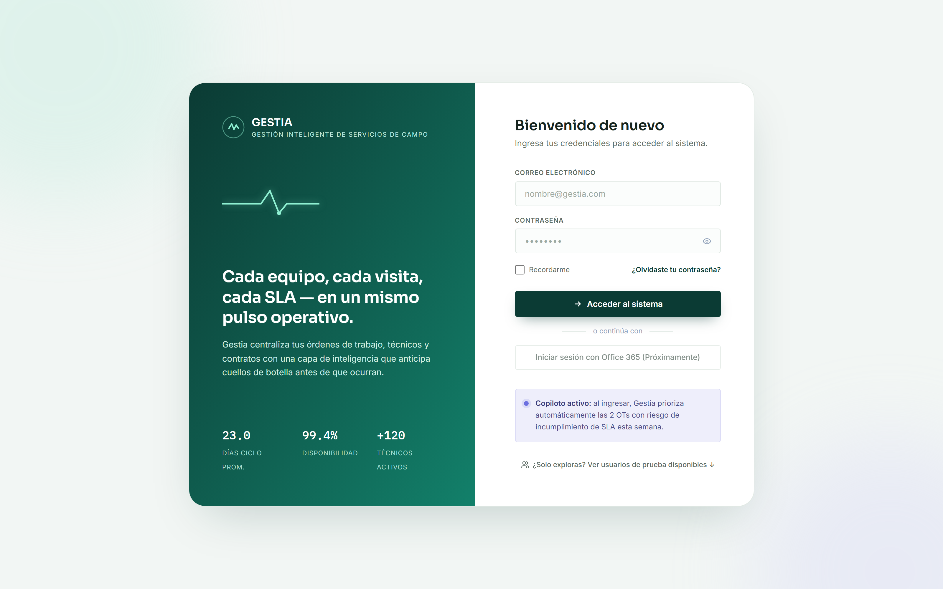
Gestia · Acceso seguro
Valor
Un único punto de entrada con autenticación JWT y control por rol.

Slide 8
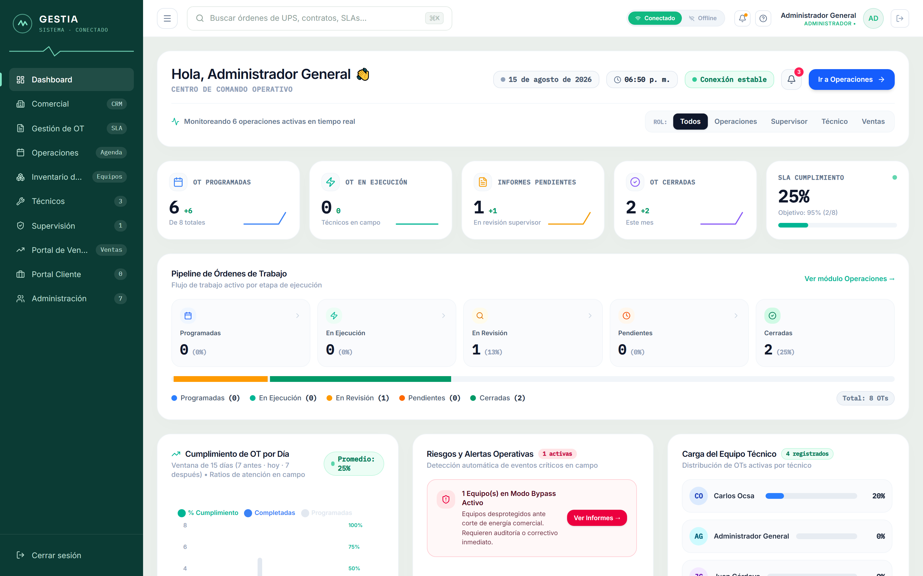
Gestia · Dashboard en tiempo real
Valor
KPIs por rol, pipeline Kanban, alertas SLA, carga de técnicos y Copiloto IA.

Slide 9
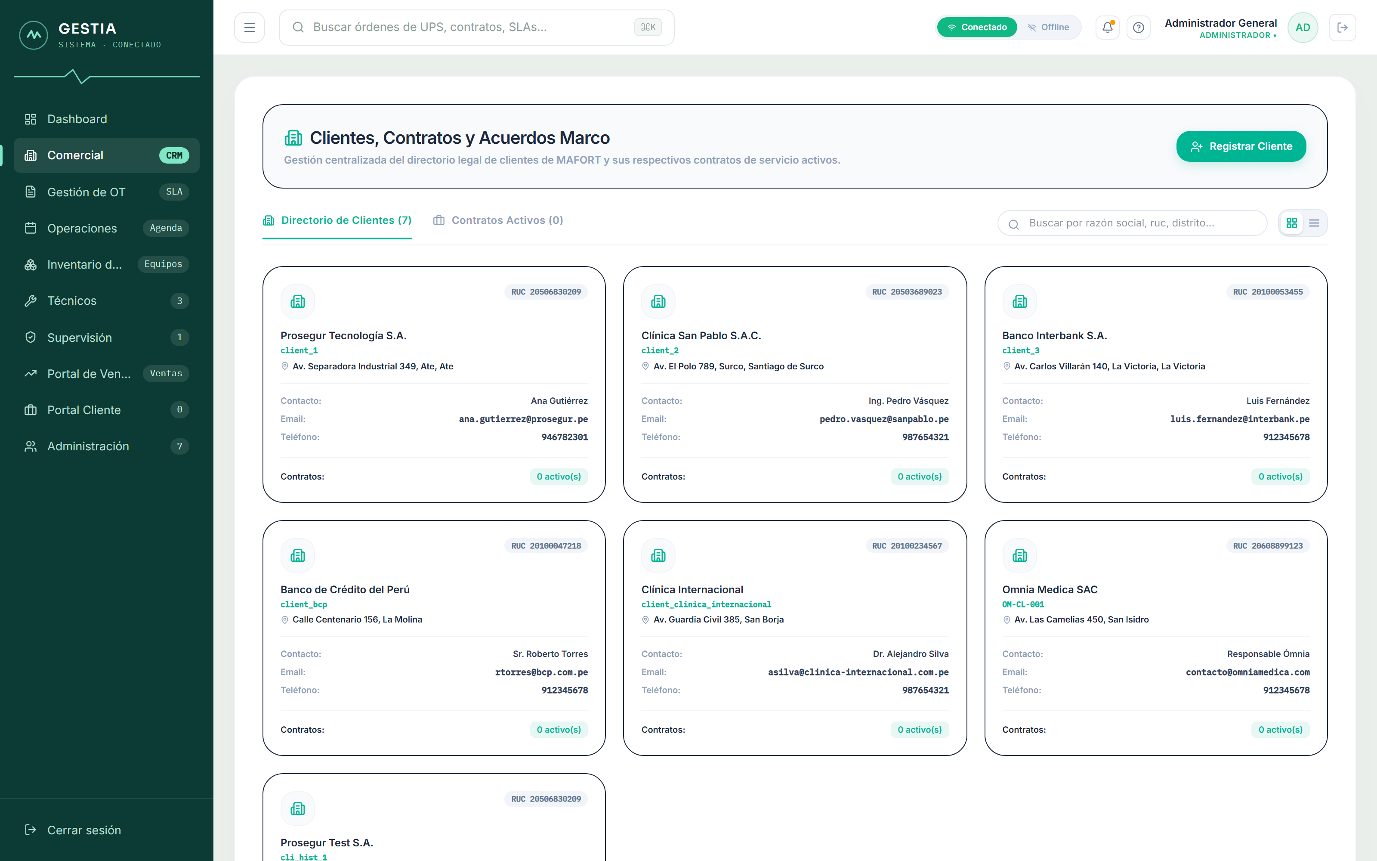
Gestia · Comercial — CRM
Valor
Clientes, contratos comerciales, adendas y equipos vinculados.

Slide 10
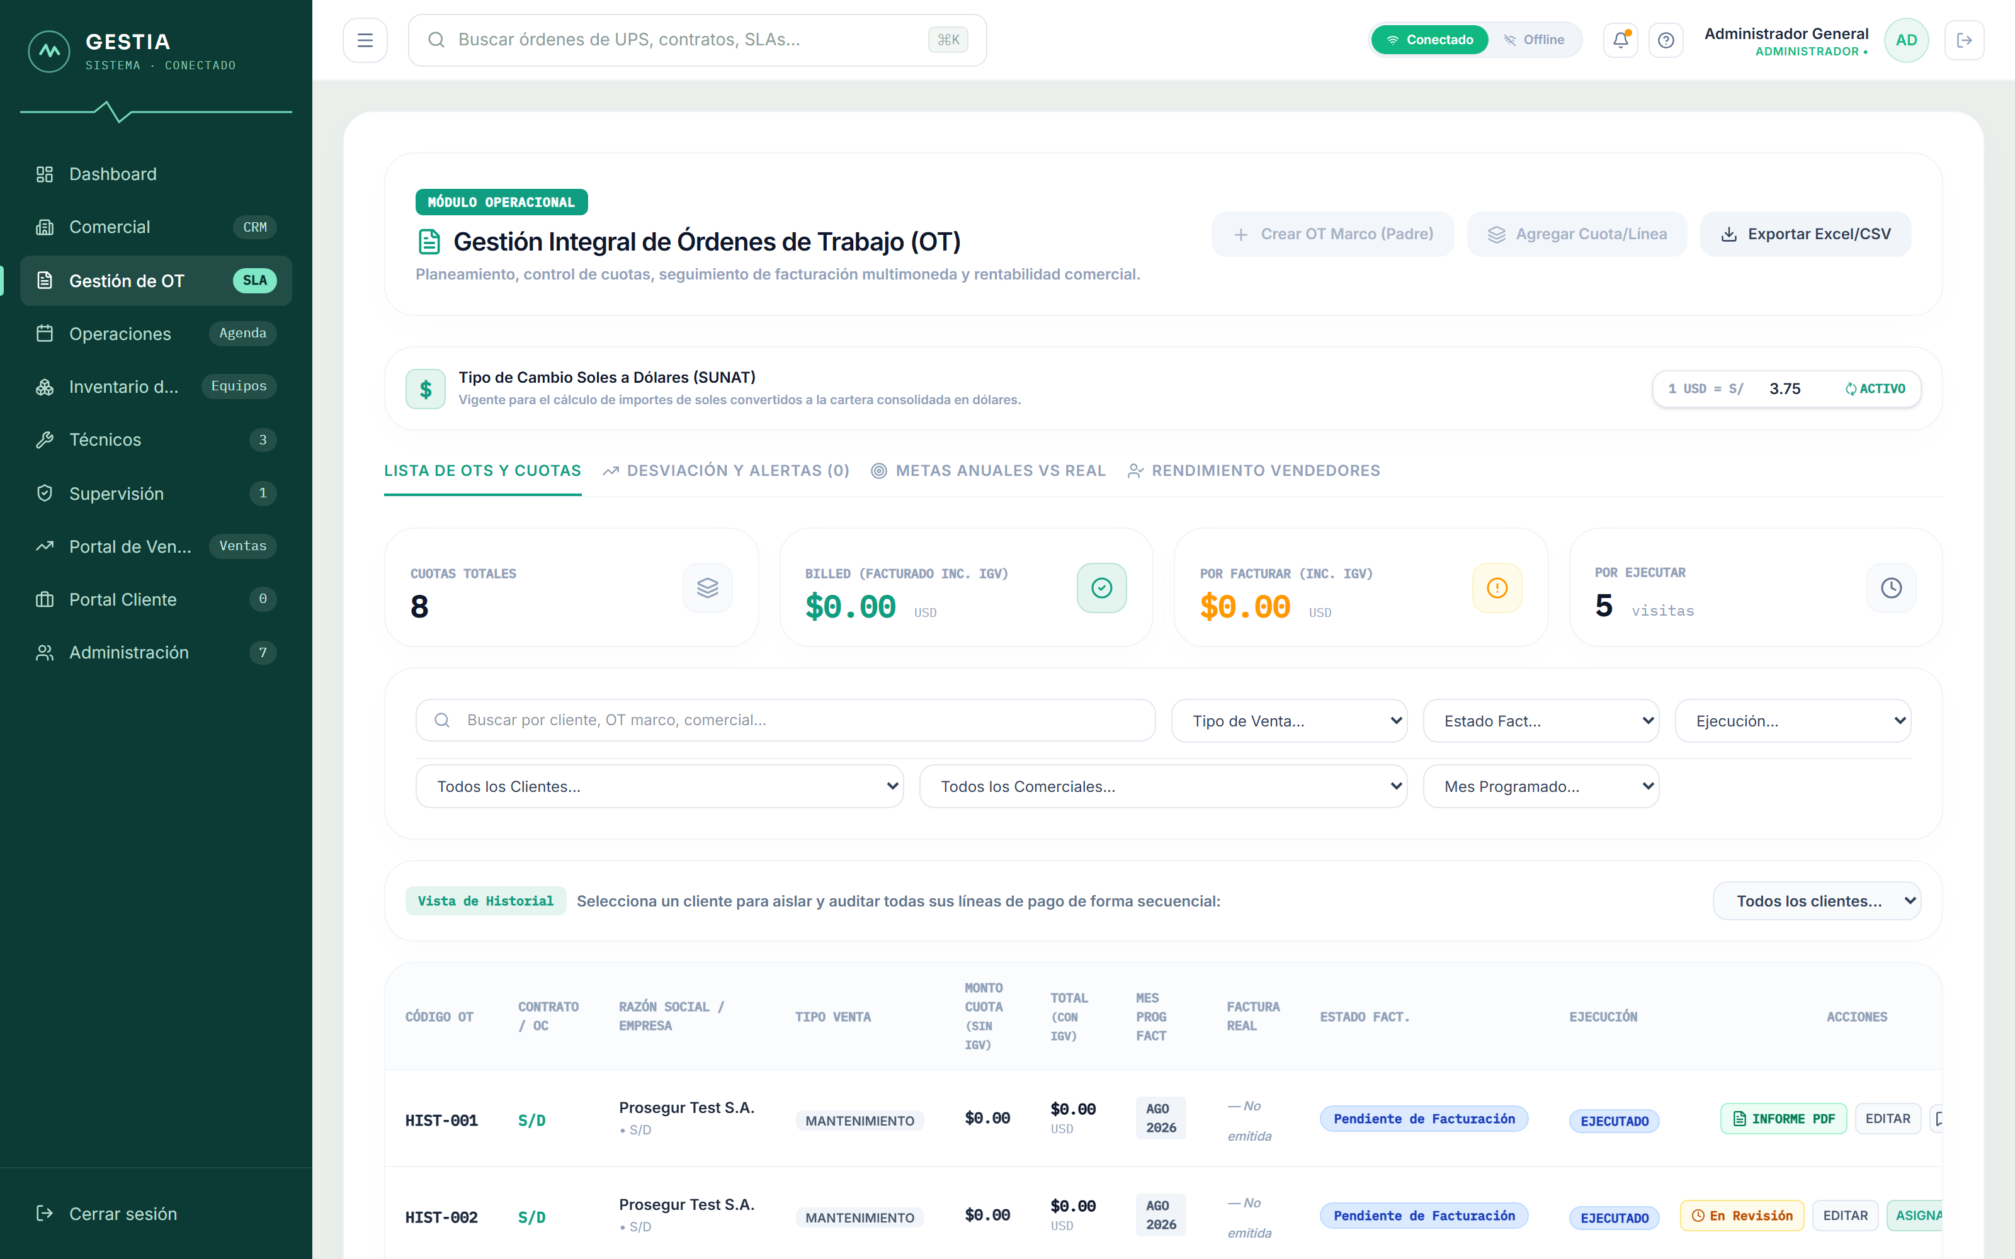
Gestia · Gestión de OTs
Valor
Órdenes de trabajo con SLA, 10 estados, vista tabla y Kanban.

Slide 11
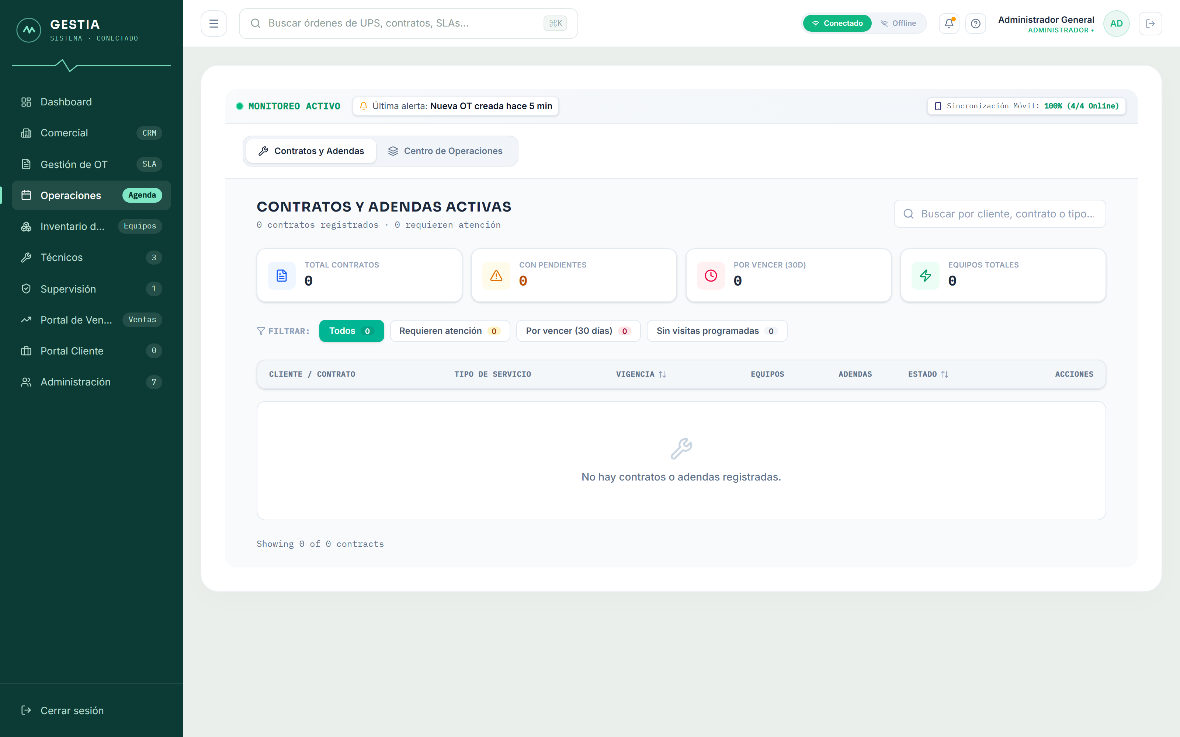
Gestia · Operaciones
Valor
Planificación de visitas y monitoreo de técnicos en campo.

Slide 12
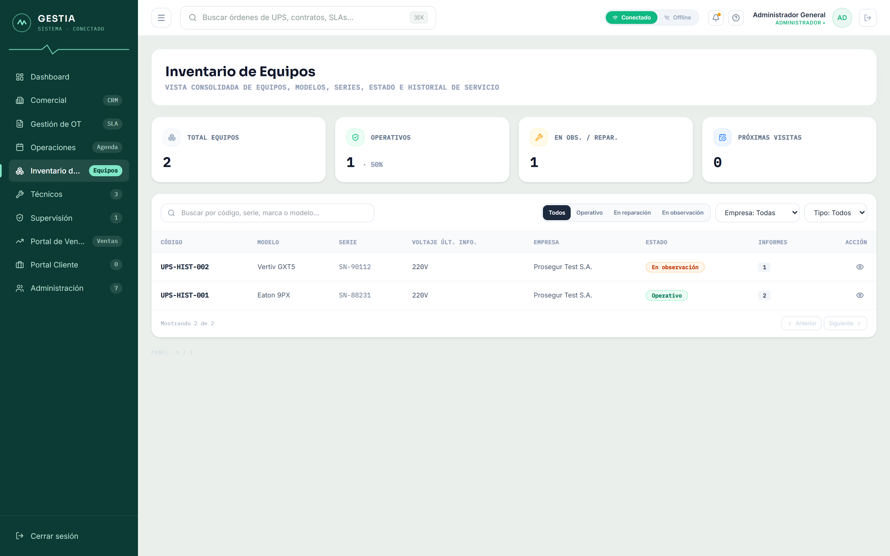
Gestia · Inventario de Equipos
Valor
Catálogo con historial de servicios y alertas de próximo mantenimiento.

Slide 13
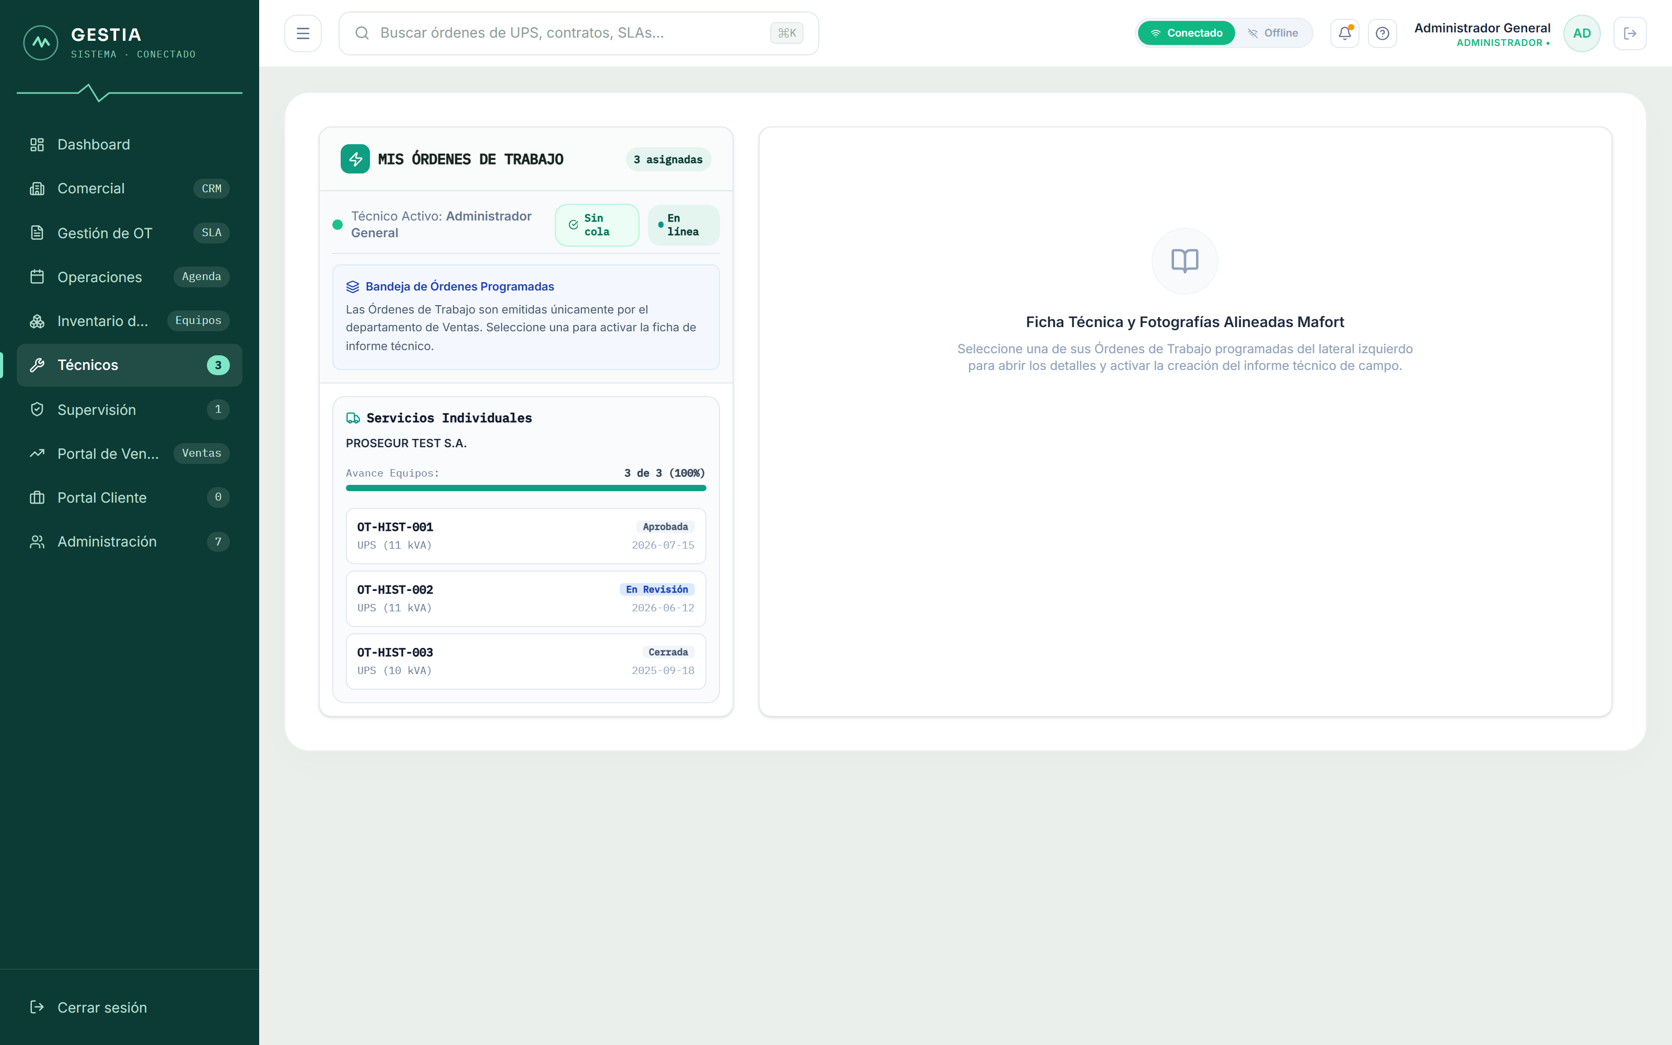
Gestia · Portal del Técnico
Valor
Bandeja de visitas y wizard de informe técnico de 10 pasos, offline.

Slide 14
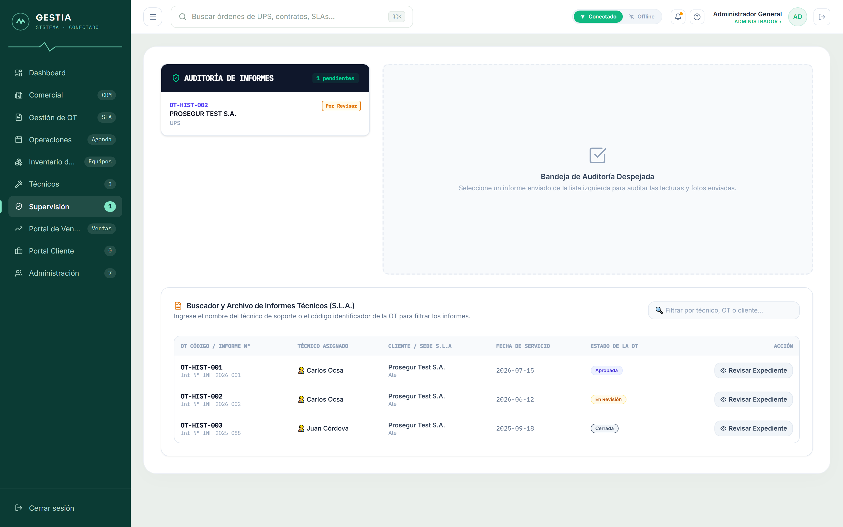
Gestia · Portal de Supervisión
Valor
Revisión, aprobación y observación de reportes con historial.

Slide 15
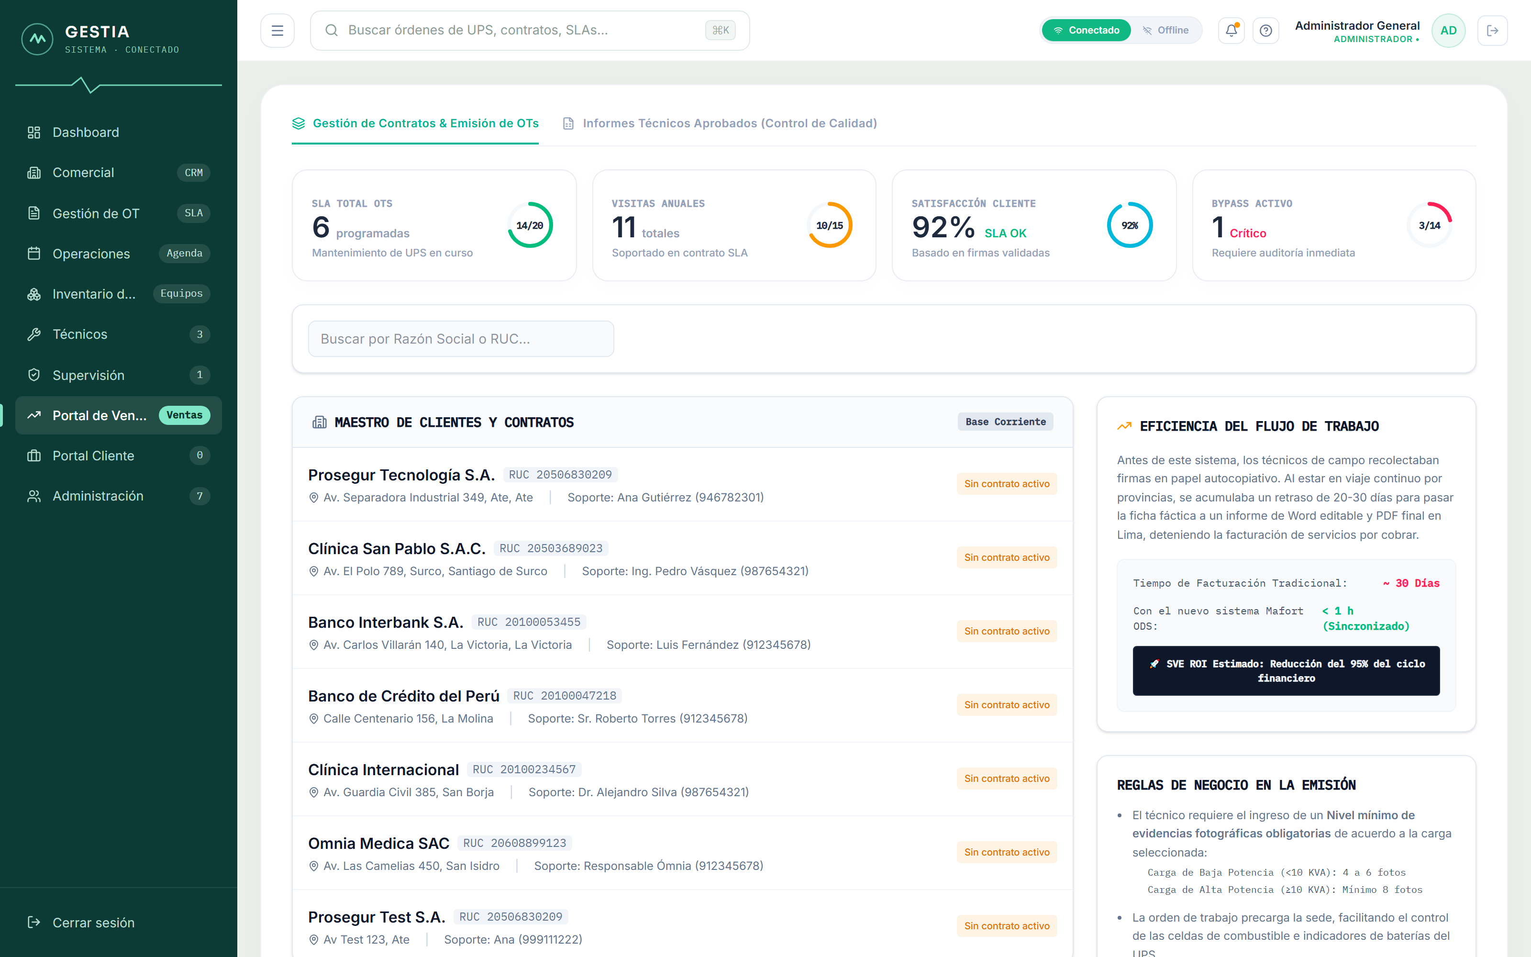
Gestia · Portal de Ventas
Valor
Seguimiento comercial, facturación y reportes PDF/DOCX.

Slide 16
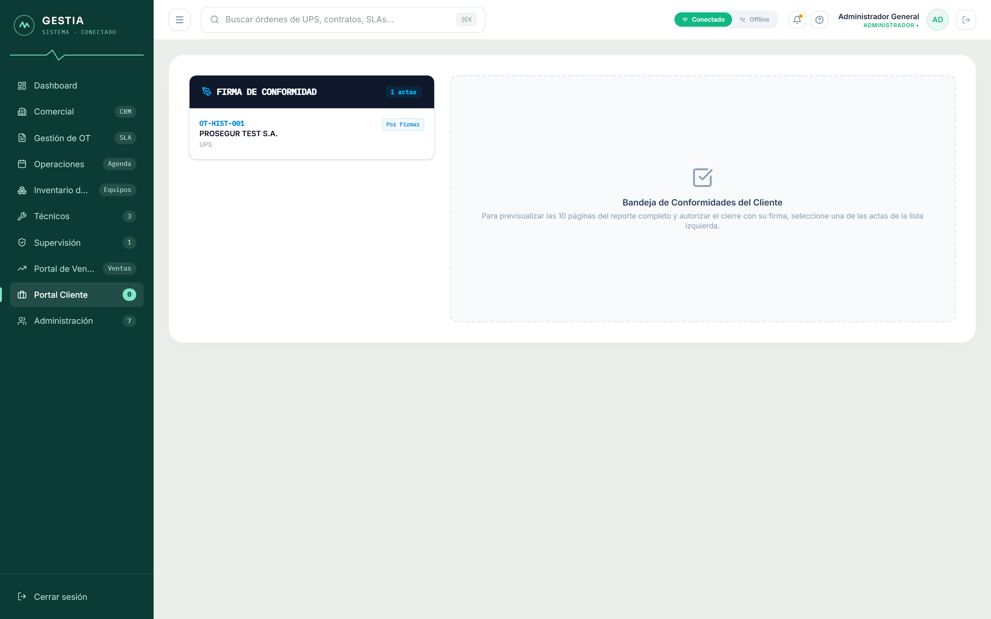
Gestia · Portal del Cliente
Valor
Firma digital de conformidad en canvas multi-touch.

Slide 17
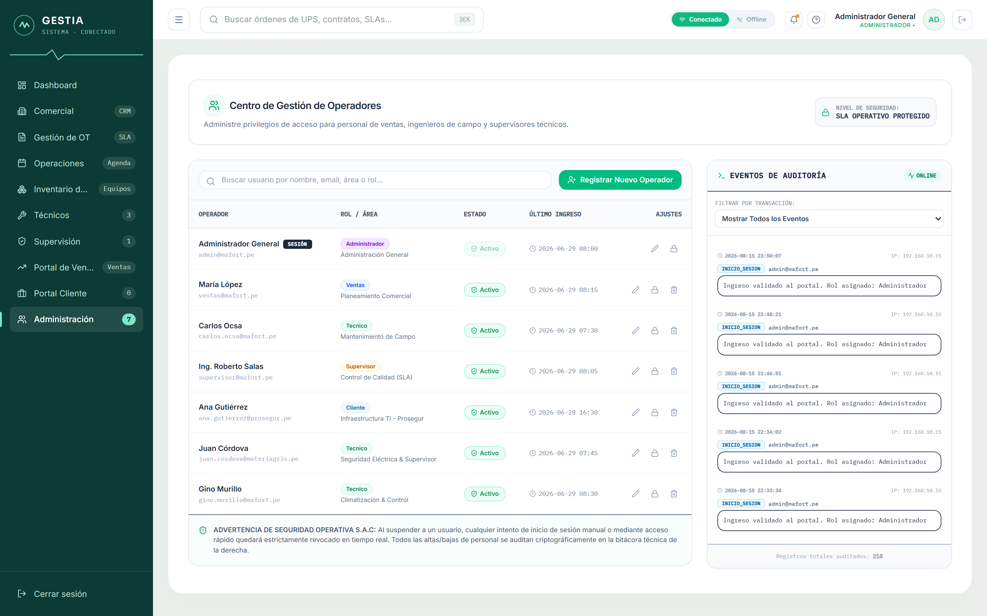
Gestia · Administración
Valor
Usuarios, roles, módulos permitidos y auditoría.

Slide 18
Diferenciales que marcan la diferencia
1
100% Offline
2
Wizard inteligente
3
Firma digital
Trabajo continuo sin señal, con sync automático
Informes de 10 pasos validados por potencia kVA
Conformidad del cliente en pizarra multi-touch
4
PDF/DOCX corporativo
5
Copiloto IA
6
SLA automatizado
Documento de 10 páginas al formato oficial Mafort
Consultas en lenguaje natural sobre datos reales
Alertas tempranas de incumplimiento

Slide 19
Arquitectura y seguridad
Cloud AWS: Elastic Beanstalk + S3 + RDS PostgreSQL
Autenticación JWT con control de acceso por rol (RBAC)
Datos cifrados en reposo y en tránsito
PWA instalable en móviles y tablets
Infraestructura como código (Terraform) y CI/CD automático

Slide 20
Listos para transformar la operación
Agendemos una demostración en vivo y una prueba piloto con tus propios datos.
Solicitar demostración
Mafort Service S.A.C.

